Slide 1
GUIソフト製作の手引き
~WXを添えて~
渡辺祥平

Slide 2
はじめに
ここではPythonでやります
ここで用いるWxWidgetsというクロスプラットフォームのGUIライブラリを使うのはC++でもできるので，
他人に配布するような時はC++で書くと速度や容量的にgoodです，C++がどうしても嫌ならDockerなどをどうぞ https://ja.wikipedia.org/wiki/Docker
Python，C++などの勉強はよそでやってください
C言語などプログラミング言語を既にある程度勉強したならば，Pythonは書籍を買わずとも公式のチュートリアルでそれなりに勉強が進められると思います
https://docs.python.org/ja/3.5/tutorial/
最近は京大の授業用Python資料もHotらしい (見てない)
https://repository.kulib.kyoto-u.ac.jp/dspace/handle/2433/245698

Slide 3
用意するソフト
Anaconda(PythonとPython周りを管理するやつ)
VScode(書くやつ)
WxFormBuilder(骨組み作るやつ)

Slide 4
WXのライブラリの準備
以下参考になるブログなど
https://ameblo.jp/m37ri-kat23/entry-12573902824.html
https://ameblo.jp/maplerain78/entry-12265793422.html

Slide 5
ざっくりした開発の手順
WxFormBuilderでボタンなどを配置しておく
WxFormBuilderのGenerate Codeを実行し，骨組みのプログラムを吐き出す
エディタでプログラムのソースコードにボタンを押したときの動作などを書き加える

Slide 6
WXの基本構造
基盤がFrame
FrameをSizerで区分けする
Sizerの区切りの中にボタンなどの要素(Widget)を入れる
BoxSizerはフレキシブル，GridSizerは等分するという具合
Sizerは基本的にこの2つでなんとかなる
Sizerの中にSizerを入れることも可
生成されるコードやWXのAPIはオブジェクト指向なので慣れが必要

Slide 7
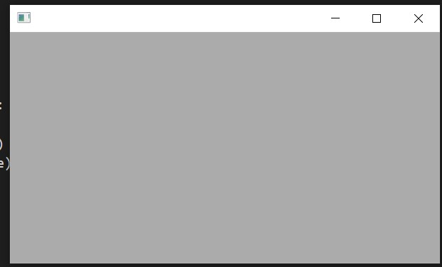
空のウインドウを作る
WxFormBuilderの練習
ツリーのprojectを押してファイル名，生成する言語をC++からPythonにする
Frameを押してプロジェクトを保存し，歯車のボタンを押す
右のコードを一番下に書き加え，実行する
if __name__ == "__main__":
app = wx.App()
frame = MyFrame1(None)
app.SetTopWindow(frame)
frame.Show()
app.MainLoop()

Slide 8
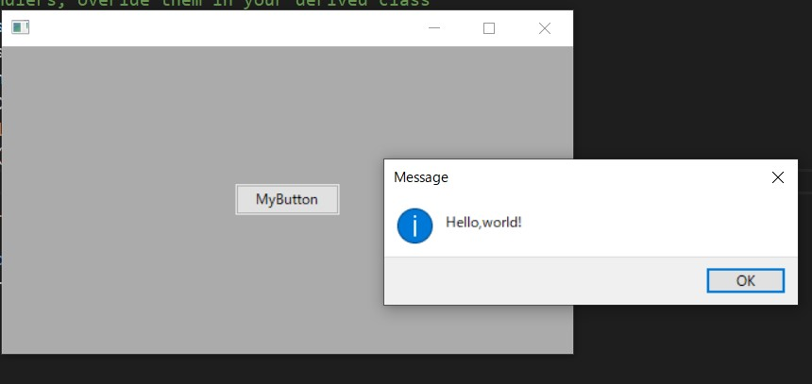
ダイアログのポップアップを作る
ボタンを押したらHello,worldというダイアログが出るソフト
spacerでボタンを上下に挟んでボタンが真ん中に来るようにしよう
ボタンのイベントでOnButtonClickの欄に”evt_HWdialog”と書いておく
要素の位置などはflagで指定できる
Frameにevt_HWdialogというメソッドがあるので，右のように書き換える
def evt_HWdialog( self, event ):
dialog = wx.MessageDialog(self, "Hello,world!", style=wx.OK)
res = dialog.ShowModal()
if res == wx.ID_OK:
print(“OK is pressed.")
dialog.Destroy()
Notes:
https://wxpython.org/Phoenix/docs/html/wx.MessageDialog.html

Slide 9
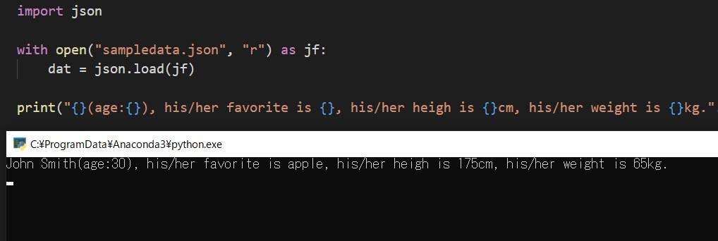
準備:JSONファイル形式
JSON形式の例
JavaScriptライクにデータをまとめるデータフォーマット
辞書型をよく使う
次のjson形式のデータをpythonで読み込み，
コンソールに情報をまとめて表示してみよう
(jsonライブラリ)
{
"name":"John Smith",
“favorite":"apple",
"status":[175, 65, 30]
}

Slide 10
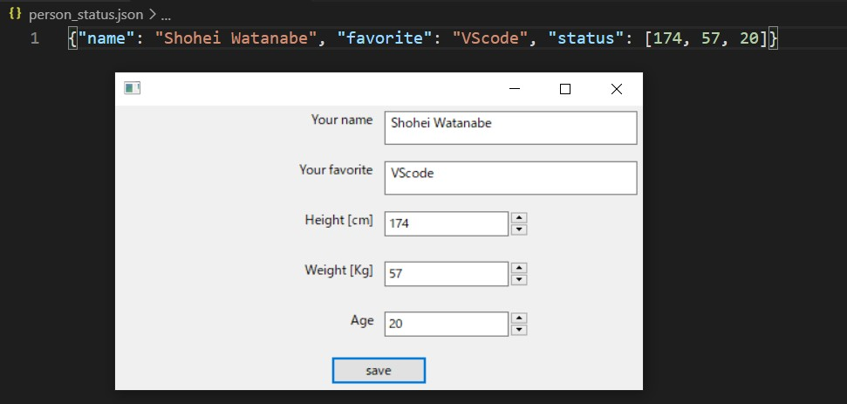
入力した情報をjsonにまとめて保存する
先に示したjsonの項目の入力欄とセーブボタンを用意する
セーブボタンにOnButtonClickイベントを追加しておく
余裕があれば，入力されているかのチェック機能を入れるとgood

Slide 11
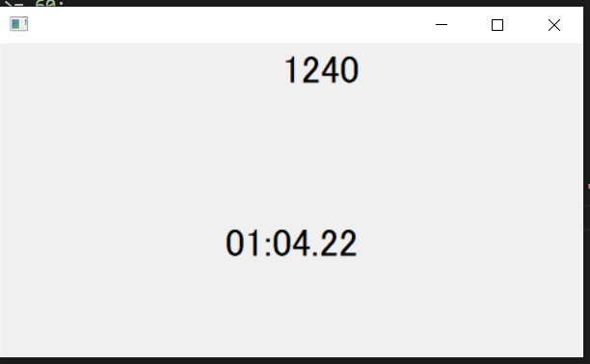
イベントを使いこなす
ここまでボタンイベントのみを使ってきたが，様々なイベントがある
タイマー
マウスクリック
キーボード etc.
カウンター兼ストップウォッチをつくる
押されたキーはevent.GetKeyCode()
で取得できる
仕様
上キー:カウントアップ
下キー:カウントダウン
Escキー :カウントリセット
右クリック:ストップウォッチスタート/ストップ
左クリック:ストップウォッチリセット
Notes:
キーとキーコードの対応はprint(event.GetKeyCode())で調べるのが多分一番早い

Slide 12
WXの基礎はこれで終了です
あとは何ができるかは自分で調べたりしてください
実用化できそうなアイデアは以下発展資料として続けます

Slide 13
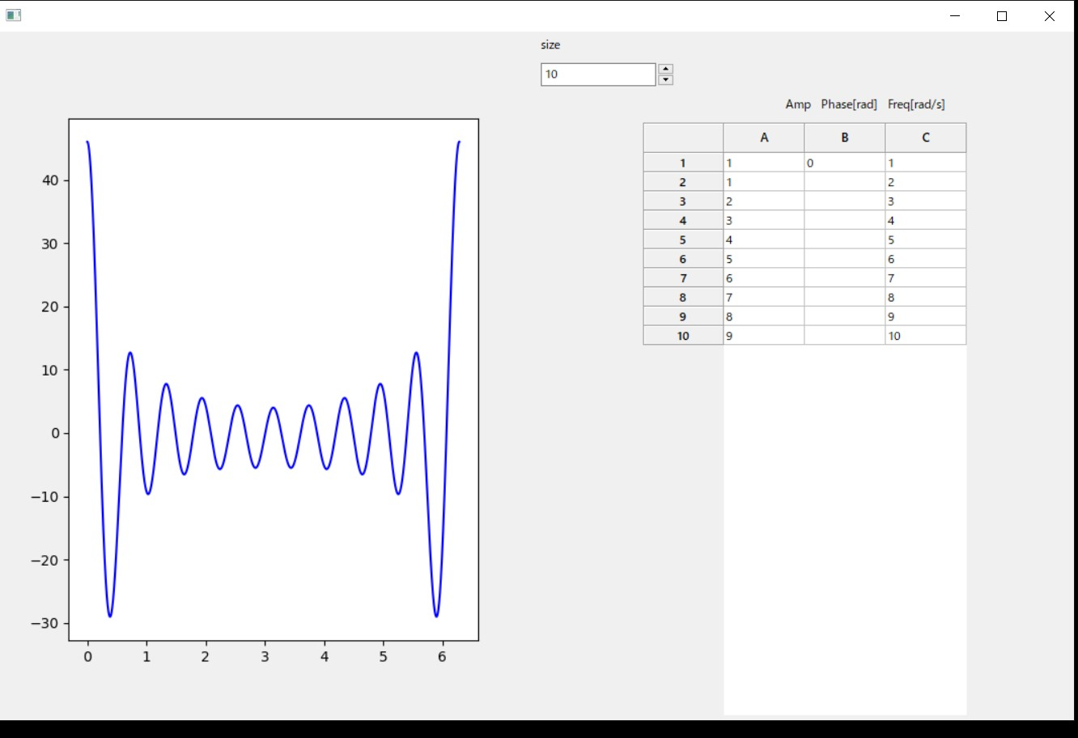
発展1:グラフの描画(matplotlibの連携)
wxのタイマー機能でタイマーイベントをつくり，定期的にグラフを更新していくという具合
Matplotlibに関してはおまじないが多いので，先例に従う
ウィジェットの動的変化はタイマーでコントロールする，単位時間あたりの描画回数(fps)が大きすぎると重くなるので注意
ΣAcos(ωt+Φ)を描画してみる
本資料のフォルダに同梱しているwxpyplot.pyにあるクラスWxplotを使えば，PanelをそのままWxplotに差し替えることでグラフが描画できます．
Notes:
https://gist.github.com/ikapper/765932799dd5dd36230b0d5205735bd3

Slide 14
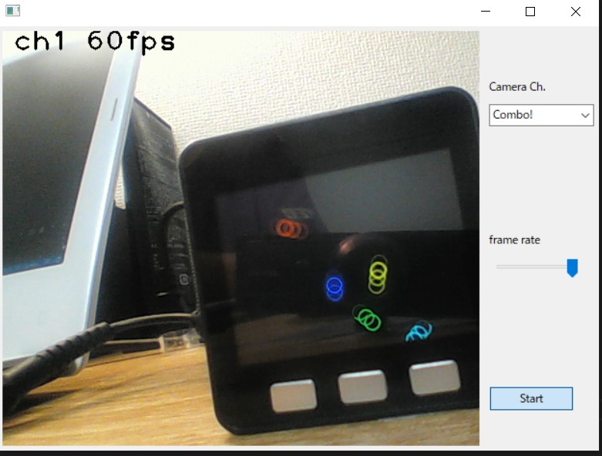
発展2:カメラ映像の描画(openCVの利用)
RefreshメソッドをコールするとEVT_PAINTイベントが発生するので，そこでPanelにビットマップを再描画する
フレームをどのように処理するかはopenCVでなんとかする
画像ファイルを読み込み描画するクラスCVImageFrame，カメラ映像を読み取り描画するクラスCVCamFrame，
Wxで描画するための準備機能を一通り揃えたGraphicBaseFrame(上2つのクラスの継承元)がある自作のライブラリwxgraphicframe.pyを本資料のフォルダに同梱しておきます． Panelをそのまま差し替えることで画像等を描画できます．
Notes:
https://stackoverrun.com/ja/q/4009639 , openCVチュートリアルはこちら http://labs.eecs.tottori-u.ac.jp/sd/Member/oyamada/OpenCV/html/py_tutorials/py_tutorials.html

Slide 15
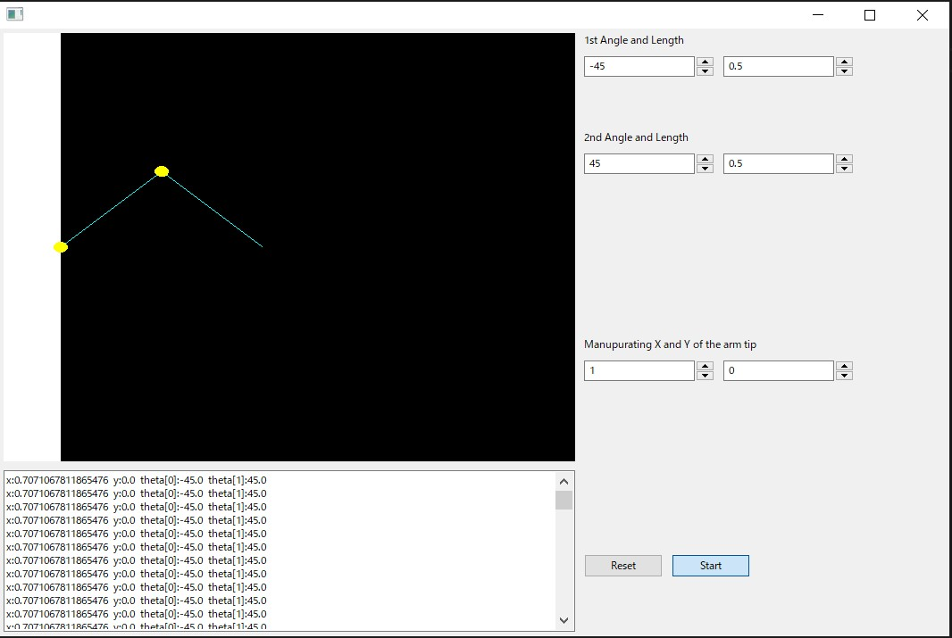
発展3: CGの描画(GLFW+OpenGLの利用)
WxpythonはopenGL描画用のウィジェット(wx.glcanvas)を揃えているが，使い勝手がわからないので，glfwでオフスクリーンレンダリングしてバッファを取得し，openCVの時と同様に描画する
2自由度リンク機構アームの位置決めソフトを作ってみる
openCVのときとやり方は同じなので，同様にGraphicBaseFrameクラスを元にPanelを差し替えることで描画できるクラスを用意しました．
wxgraphicframe.pyにGLFrameクラスがあります．
Notes:
openGL自体ほとんど使ったことないのでほとんど分からず申し訳無い，勉強したら追記or追加資料します インストールコマンド:pip install glfw glad (conda-forgeでは何故かうまくいかない)参考 https://maku.blog/p/sfpwow9/ https://qiita.com/tmichi/items/94a4a3fda7b826dd047e
https://codelabo.com/posts/20200228180254

